Slide 2
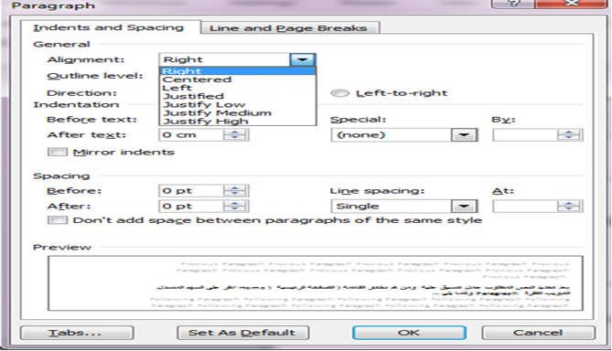
شكل رقم 3 يبين تبويب الفقرة

Slide 3
2-3 ) تبويب الحافظةClipboard :-
2-3 ) محتويات الحافظة Clipboard :

